Slide 1
MVOI bij Rijnland
Imre Hoveling

Slide 2
Even voorstellen

Slide 3
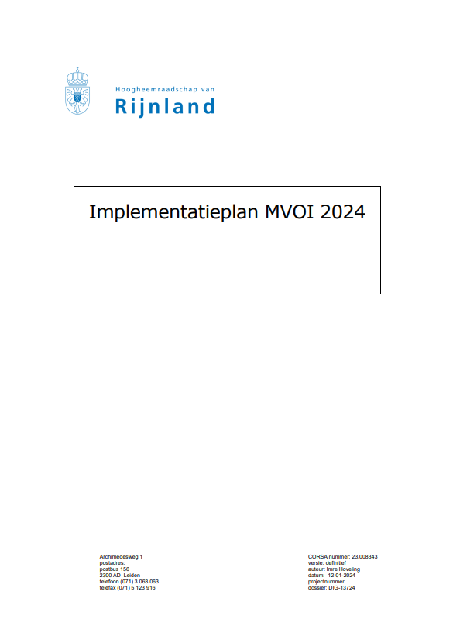

Slide 4
3 thema’s
Milieu (inclusief biodiversiteit): het tegengaan van milieuverontreiniging, mede ter bescherming van de biodiversiteit (adaptatie)*
Klimaat (afname CO2 uitstoot): het tegengaan van klimaatverandering, vooral door afname van de CO2-uitstoot (mitigatie)*
Circulair: het helpen opbouwen van een circulaire economie*

Slide 5
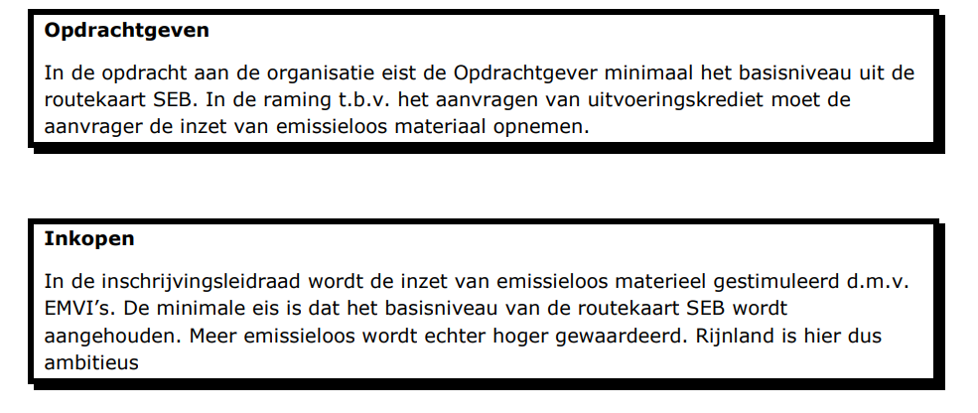
1. Milieu en Biodiversiteit → stikstof en fijnstof

Slide 6
1. Milieu en Biodiversiteit → Minimale milieueisen

Slide 7
1. Milieu en Biodiversiteit → Minimale milieueisen 2

Slide 8
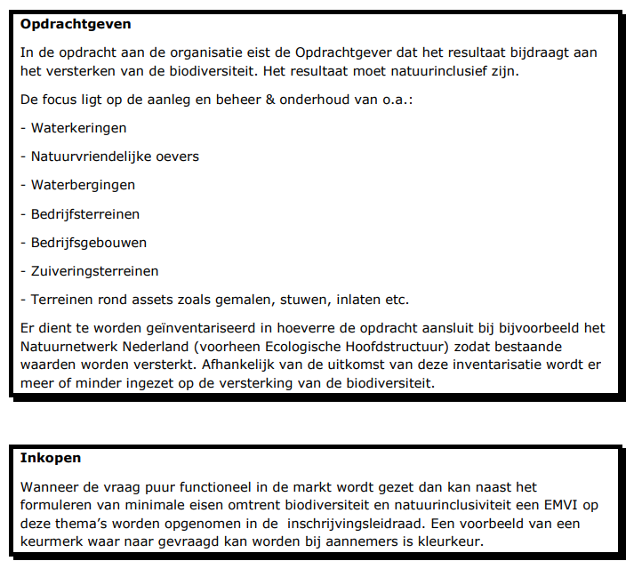
1. Milieu en Biodiversiteit → Biodiversiteit

Slide 9
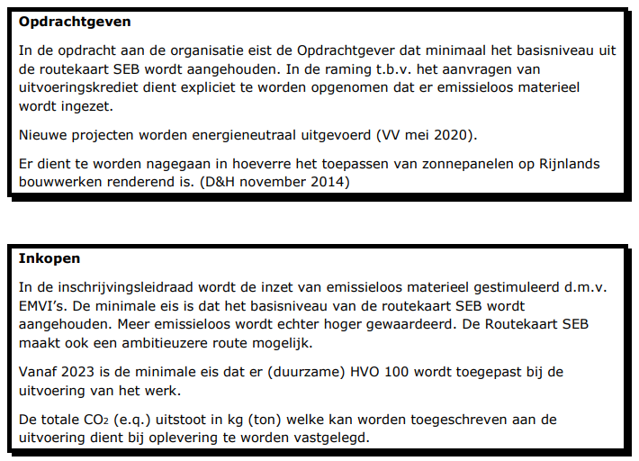
2. Klimaat

Slide 10
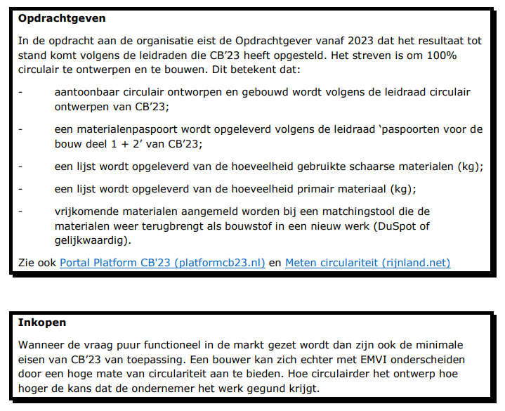
3. Circulair

Slide 11
Wat doen wij al?

Slide 14
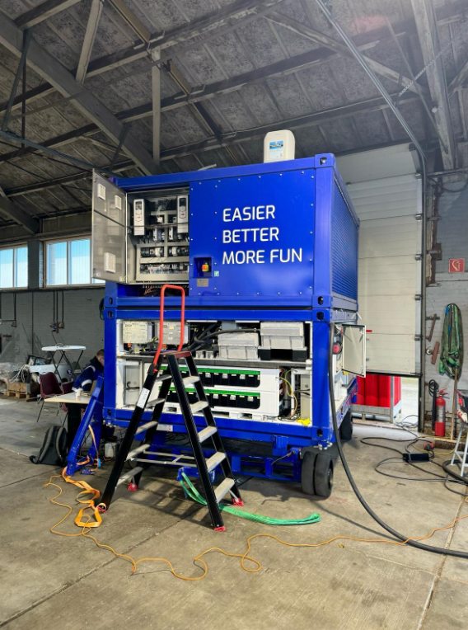

Slide 15
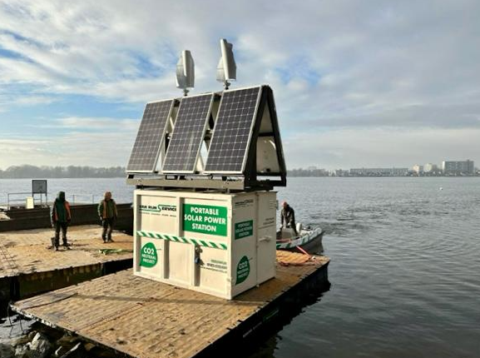

Slide 16
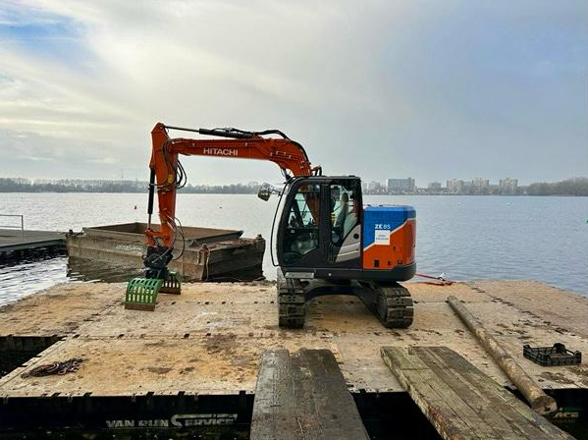

Slide 18
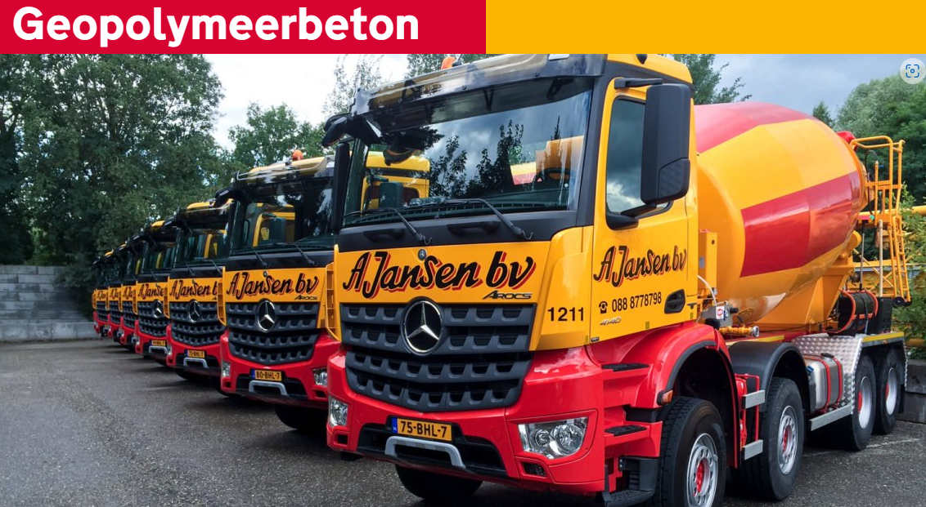

Slide 19
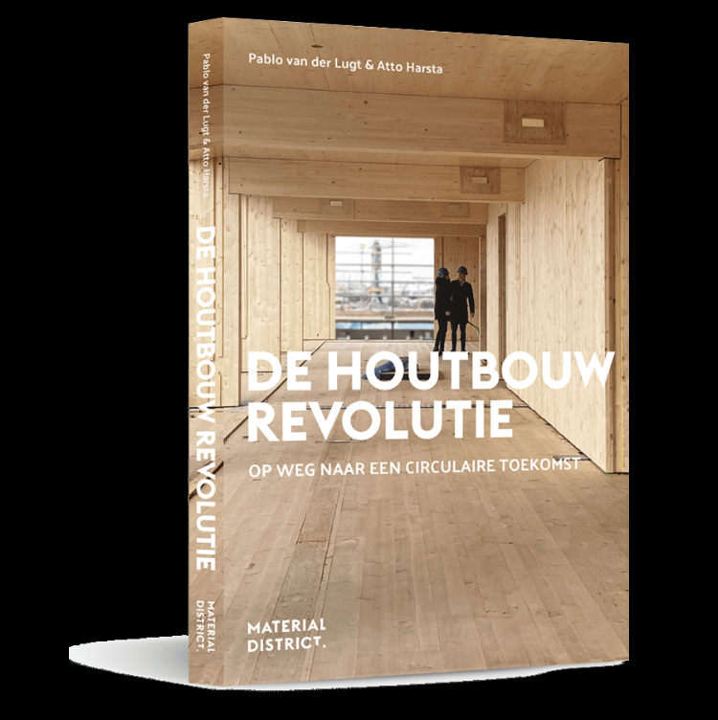

Slide 20
Waar hebben wij nog veel te doen?
- Circulair ontwerpen
- MKI berekeningen
- Meten van circulariteit
- Monitoring circulariteit

Slide 21
Waar lopen we tegen aan?
- Weinig (echte) deskundigheid in de markt op het gebied van circulair ontwerpen. Heeft iemand tips? :-)
- De grote ingenieursbureaus hebben weinig prikkels om de omslag naar circulair ontwerpen te maken.
- Het ontwerp is zo circulair als de kennis van de opdrachtgever reikt.
- Meerkosten emissieloos werken.
- Opdrachtgevers kiezen toch nog vaak voor ‘goedkoop’ omwille van de voortgang.

Slide 22
Vragen?

